Slide 1
TRIP PLANNER by: Legend Studio
SE325 – Upravljanje projektima
Jovana Jovanović 4491
Nina Todorović 4412
Marko Miletić 4344
Ilija Ljubisavljević 4706

Slide 2
Trip Planner
Ideja je da napravimo mobilnu aplikaciju koja će da omogući svojim korisnicima da nakon biranja grada, iz ponude dostupnih gradova, izvrše pregled ponuda iz različitih agencija, kao i da pretraže dostupne ponude prema filterima za aktivnosti.
Aplikacija je rađena uz pomoć C#-a i Unity-a

Slide 3
Stejkholderi
Administrator – funkcionalna mobilna aplikacija sa razumnom cenom I lakim održavanjem,
Korisnik – jednostavna I lako pristupačna aplikacija koja nudi dobre ponude za putovanja
Turistička agencija – laka integracija ponuda I usluga koje će biti dostupne u aplikaciji
Marketing menadžeri

Slide 4
Primena strukture poslova
Da bi isporučili naš sistem, potrebno je da se odrade sledeće faze:
Planiranje i priprema
1.1 Definisanje zahteva i funkcionalnosti aplikacije
1.2 Kreiranje specifikacije projekta
1.3 Definisanje rasporeda projekta
1.4 Definisanje budžeta projekta
Dizajn korisničkog interfejsa
2.1 Kreiranje žičanih okvira i prototipova
2.2 Dizajn vizuelnog identiteta i interfejsa aplikacije

Slide 5
Razvoj baze podataka
3.1 Definisanje strukture baze podataka
3.2 Kreiranje skripti
Razvoj funkcionalnosti aplikacije
4.1 Razvoj funkcionalnosti za prikazivanje i filtriranje putovanja
4.2 Razvoj funkcionalnosti za dodavanje novih ponuda putovanja
4.3 Integracija funkcionalnosti u korisnički interfejs
Testiranje i ispravljanje grešaka
5.1 Kreiranje testnog plana i scenarija
5.2 Testiranje funkcionalnosti i performansi aplikacije
5.3 Ispravljanje mogućih grešaka i nedostataka
Publikacija i održavanje aplikacije
6.1 Priprema i podnošenje zahteva za objavljivanje aplikacije
6.2 Objavljivanje aplikacije na platformama za distribuciju aplikacija
6.3 Održavanje aplikacije i dodavanje novih funkcionalnosti
6.4 Praćenje performansi aplikacije i reagovanje na povratne informacije korisnika.

Slide 6
Funkcionalni zahtevi
KORISNIK
1. Odabir grada
2. Prikaz ponude za određeni grad
3. Prikaz detalja o putovanju
4. Pretraga po filterima
5. Brisanje filtera
6. Dodavanje u “Favourites”

Slide 7
ADMIN
Funkcionalni zahtevi za administratorski deo platforme za planiranje putovanja:
Mogućnost dodavanja i brisanje informacija o ponudama za putovanja.
Sve funkcionalnosti koje ima I korisnik.

Slide 8
Prikaz rada aplikacije

Slide 9
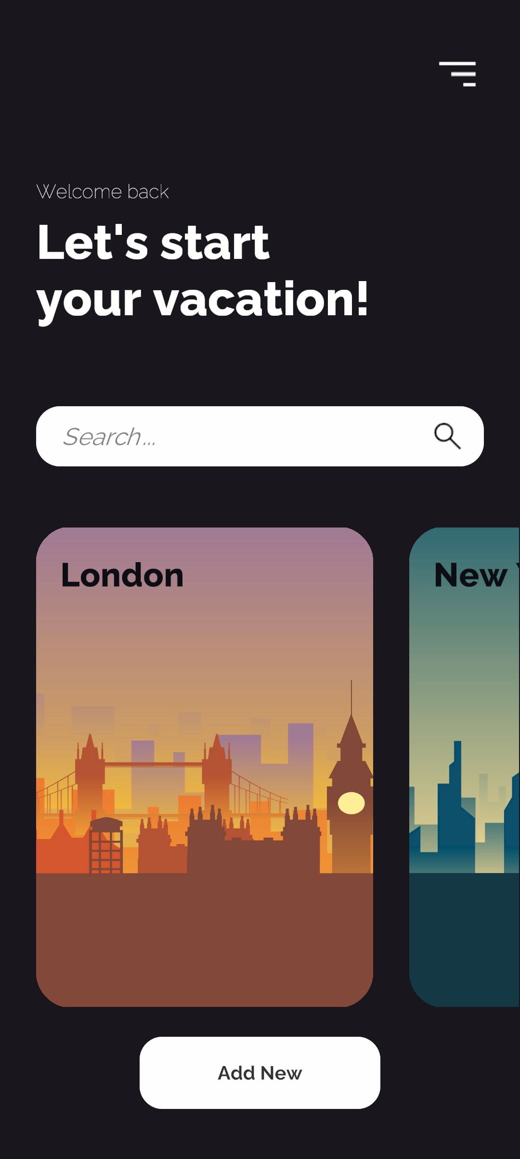
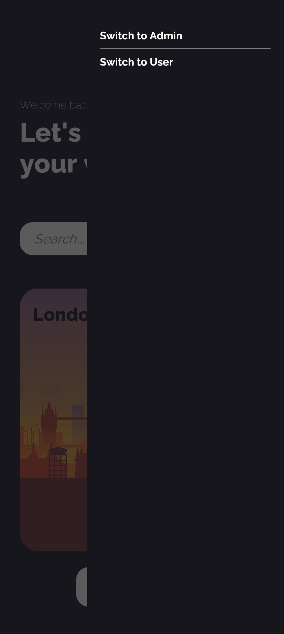
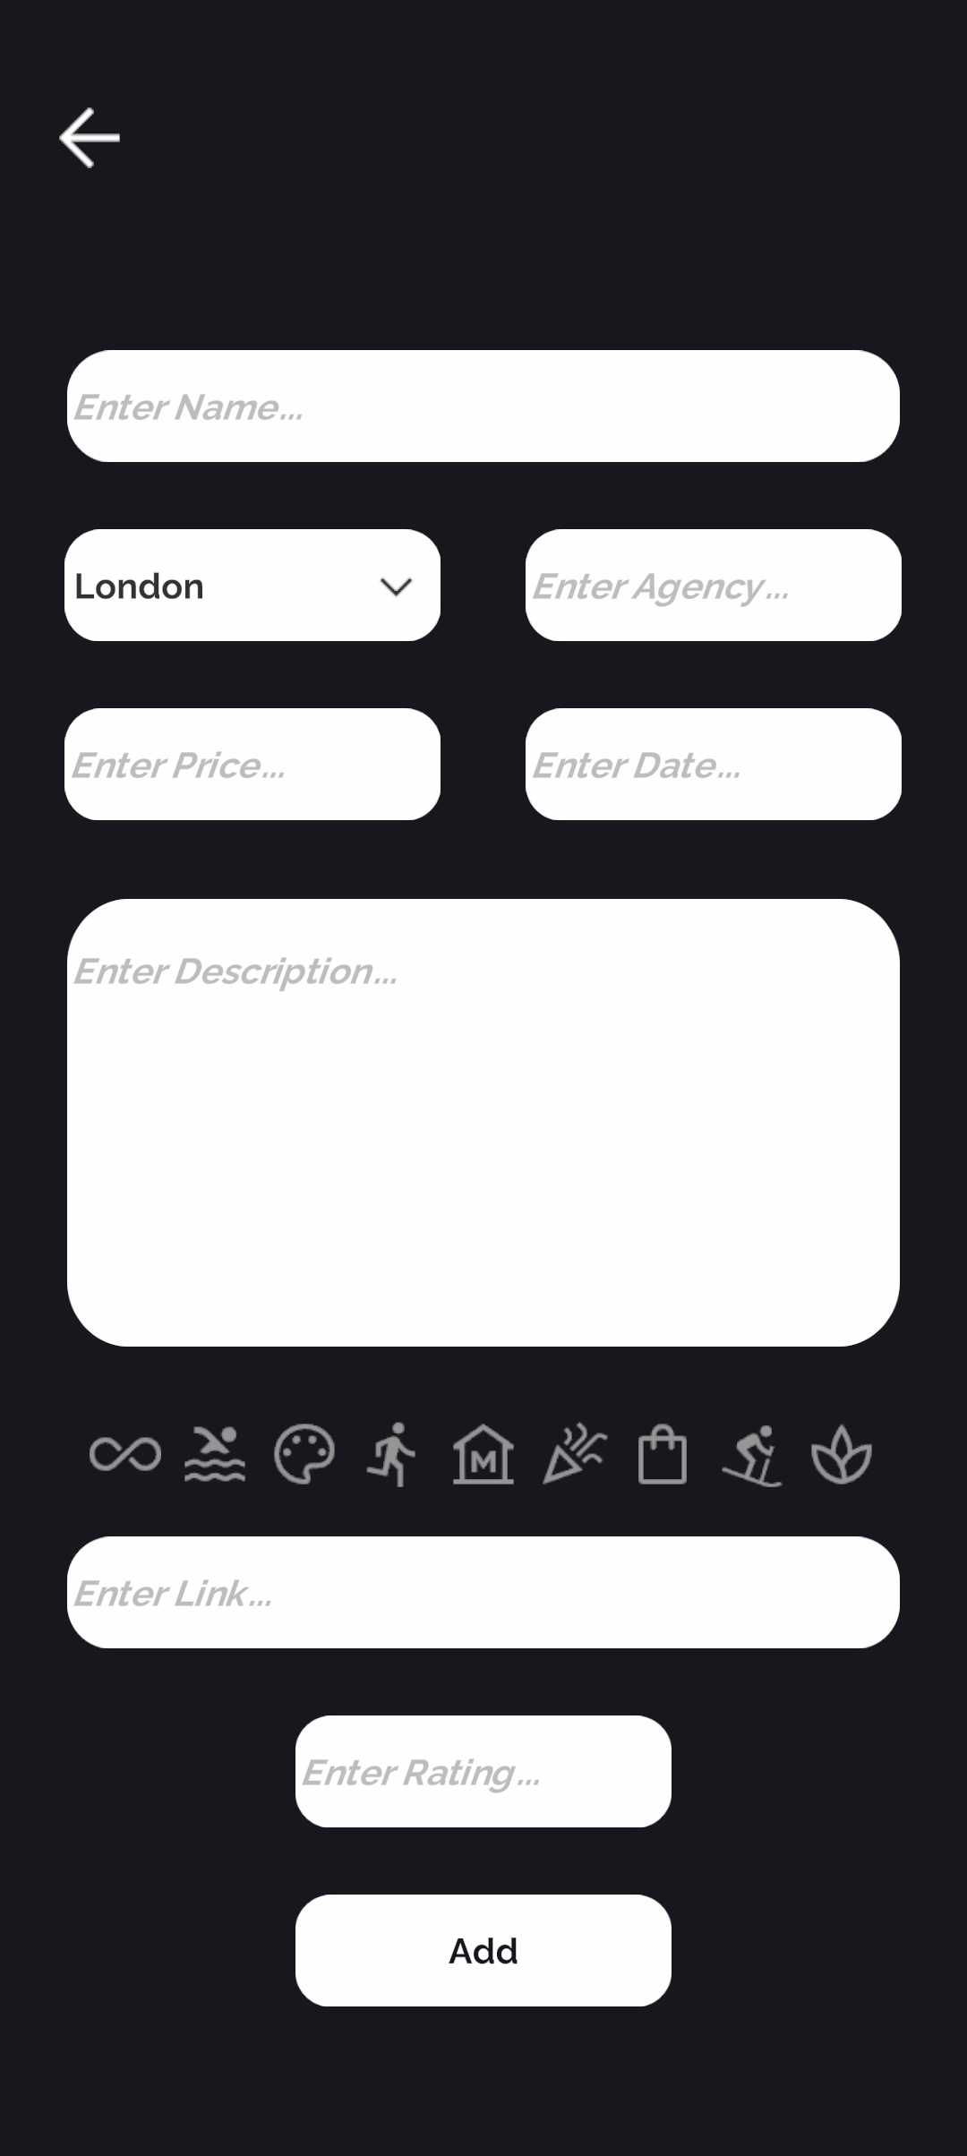

Slide 10
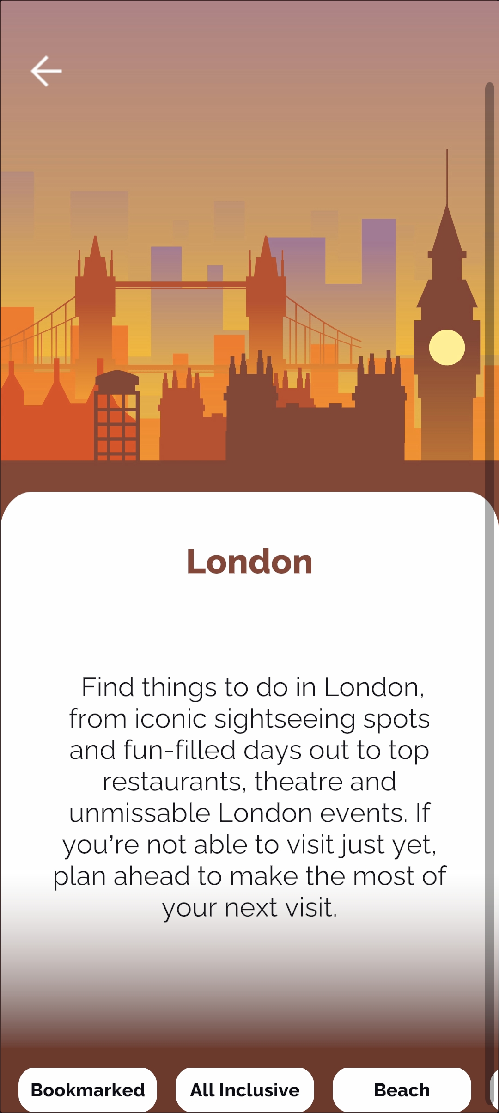
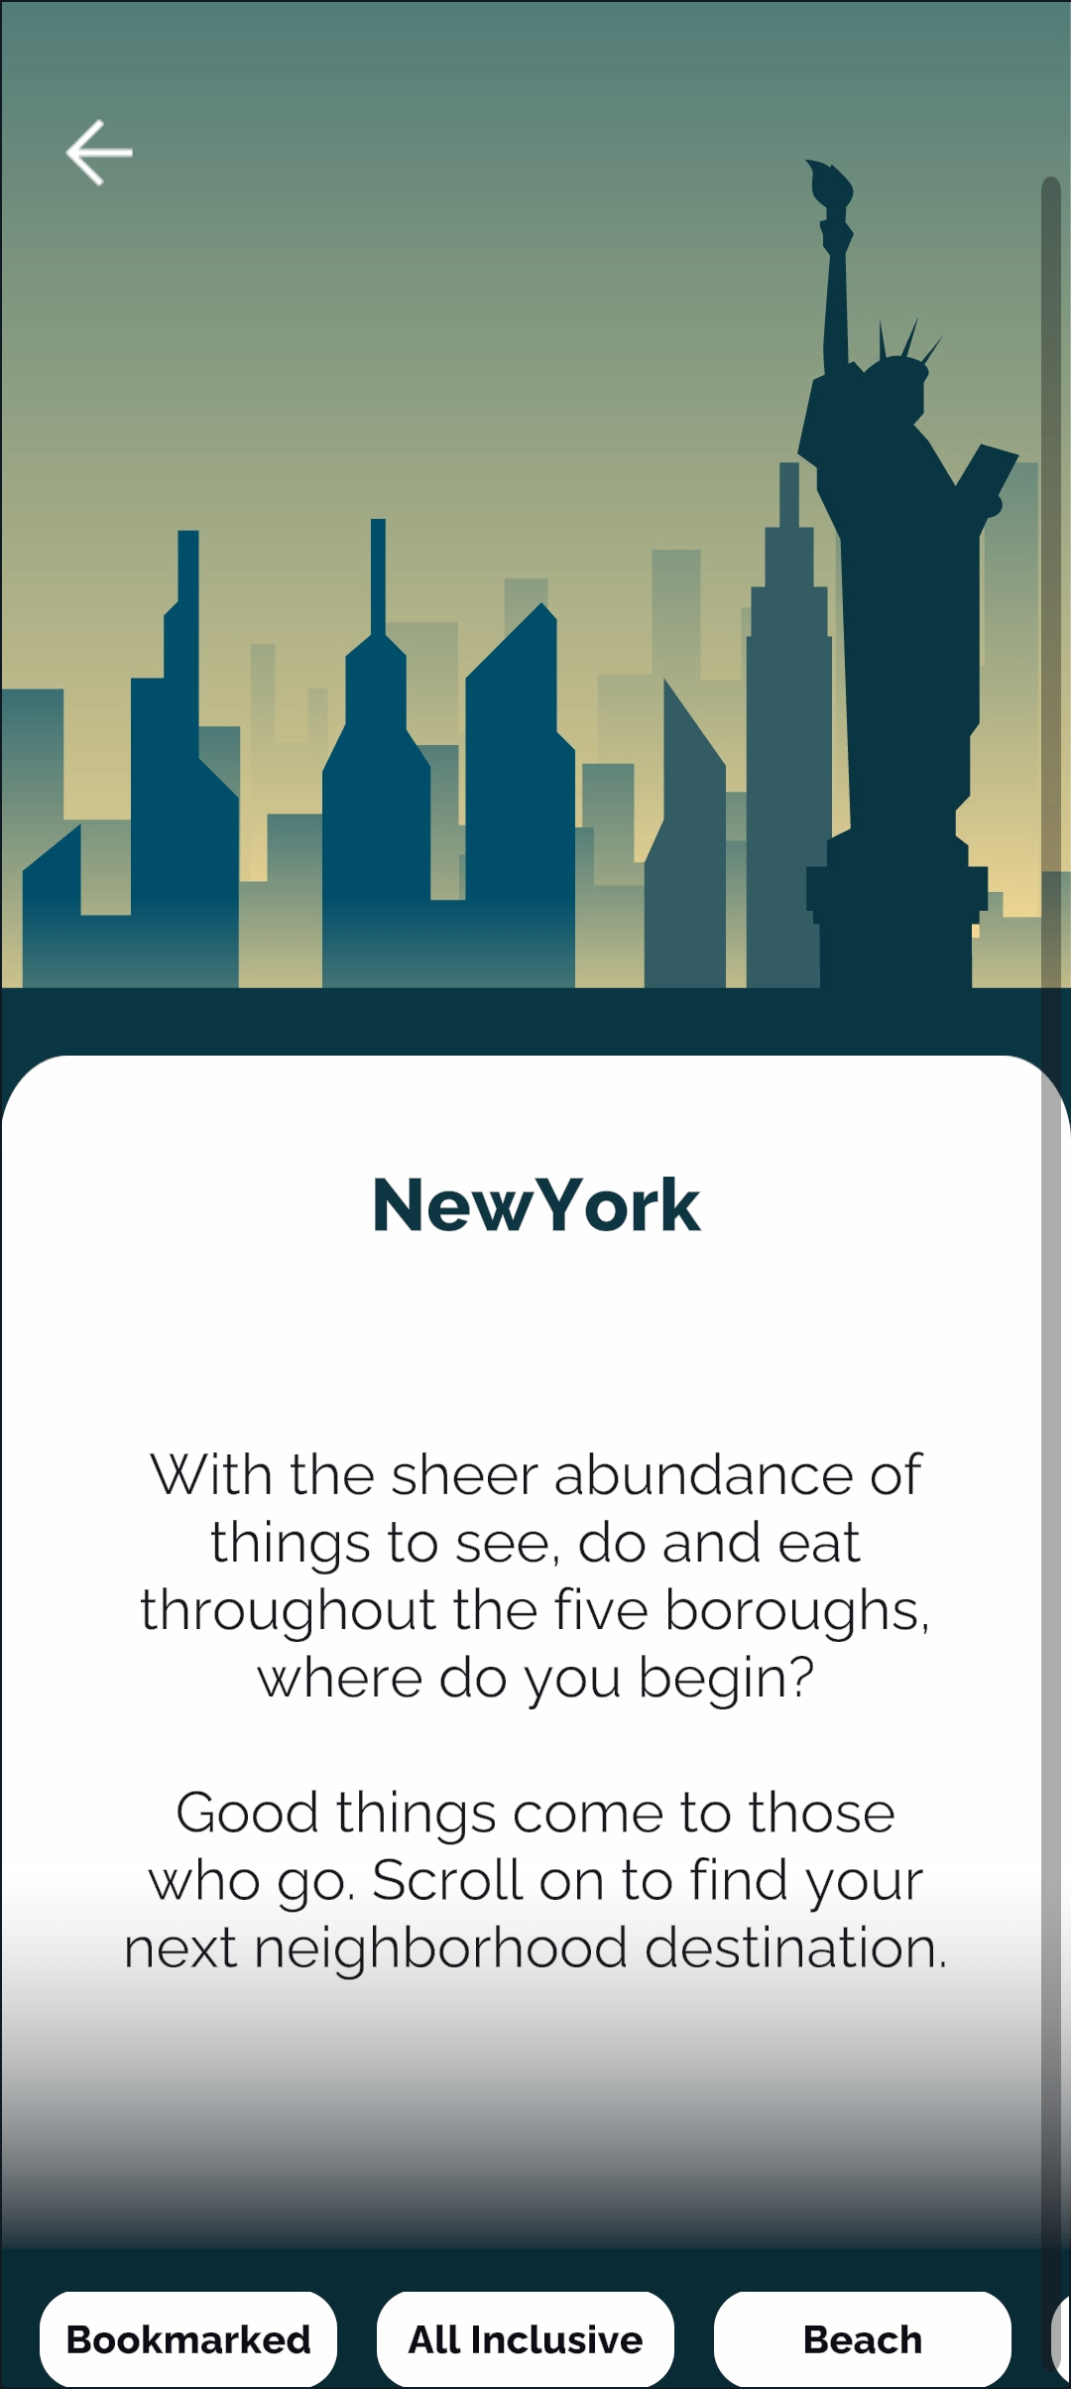
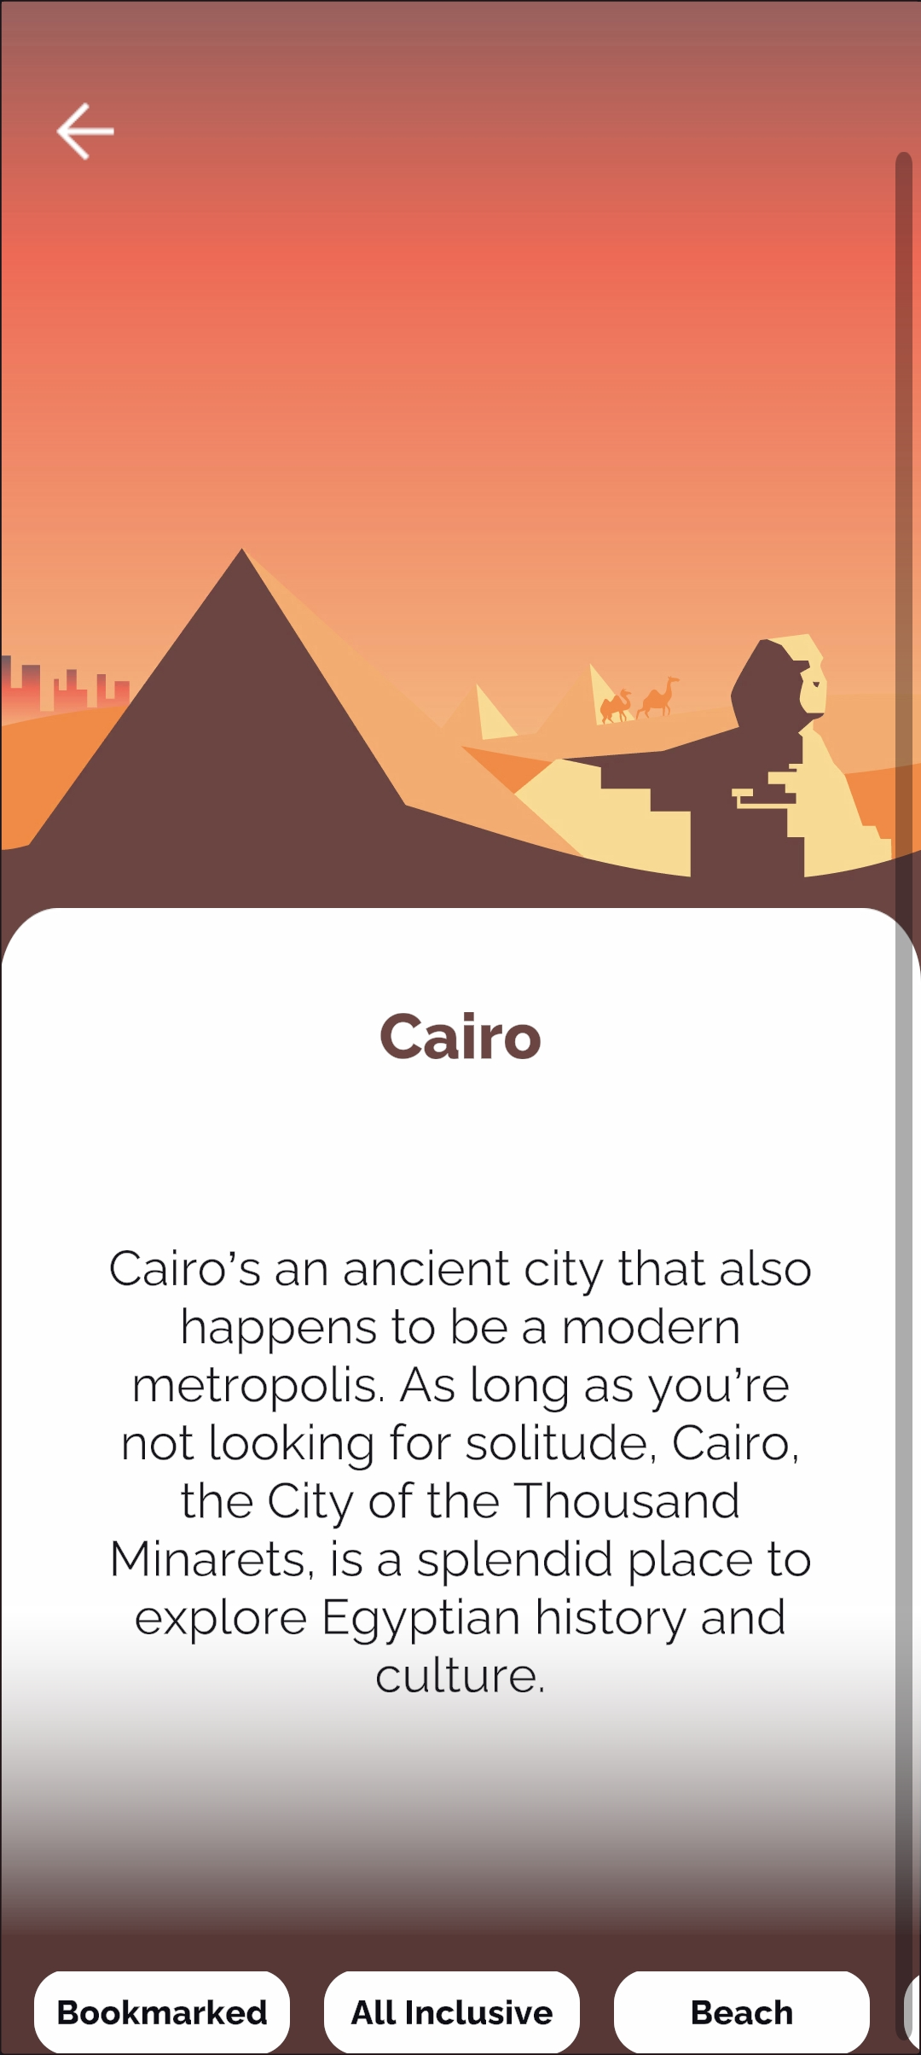

Slide 11
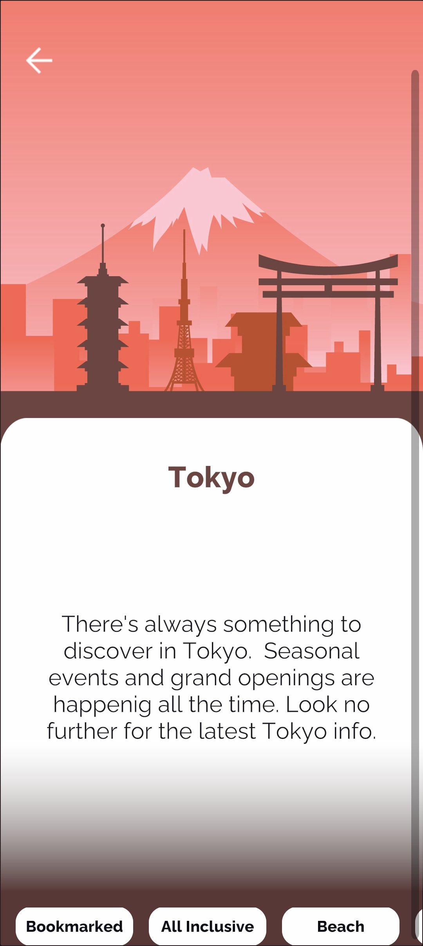

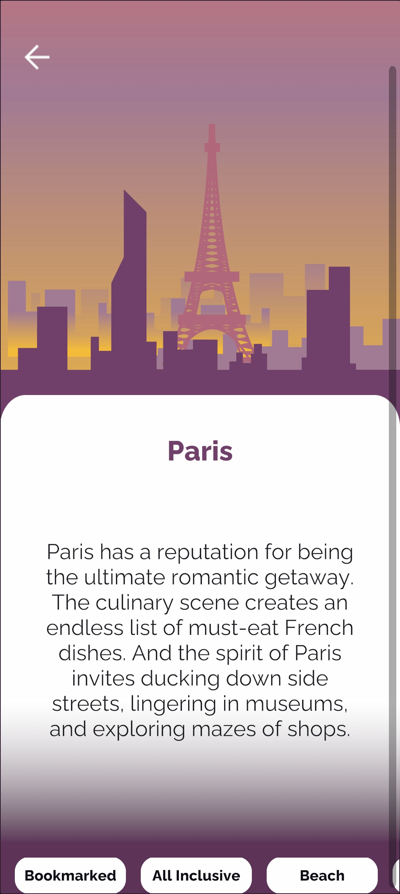

Slide 12
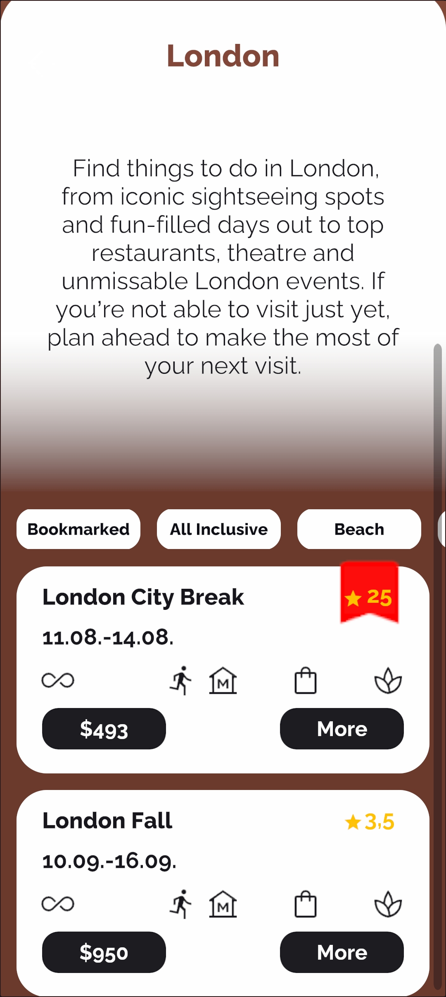
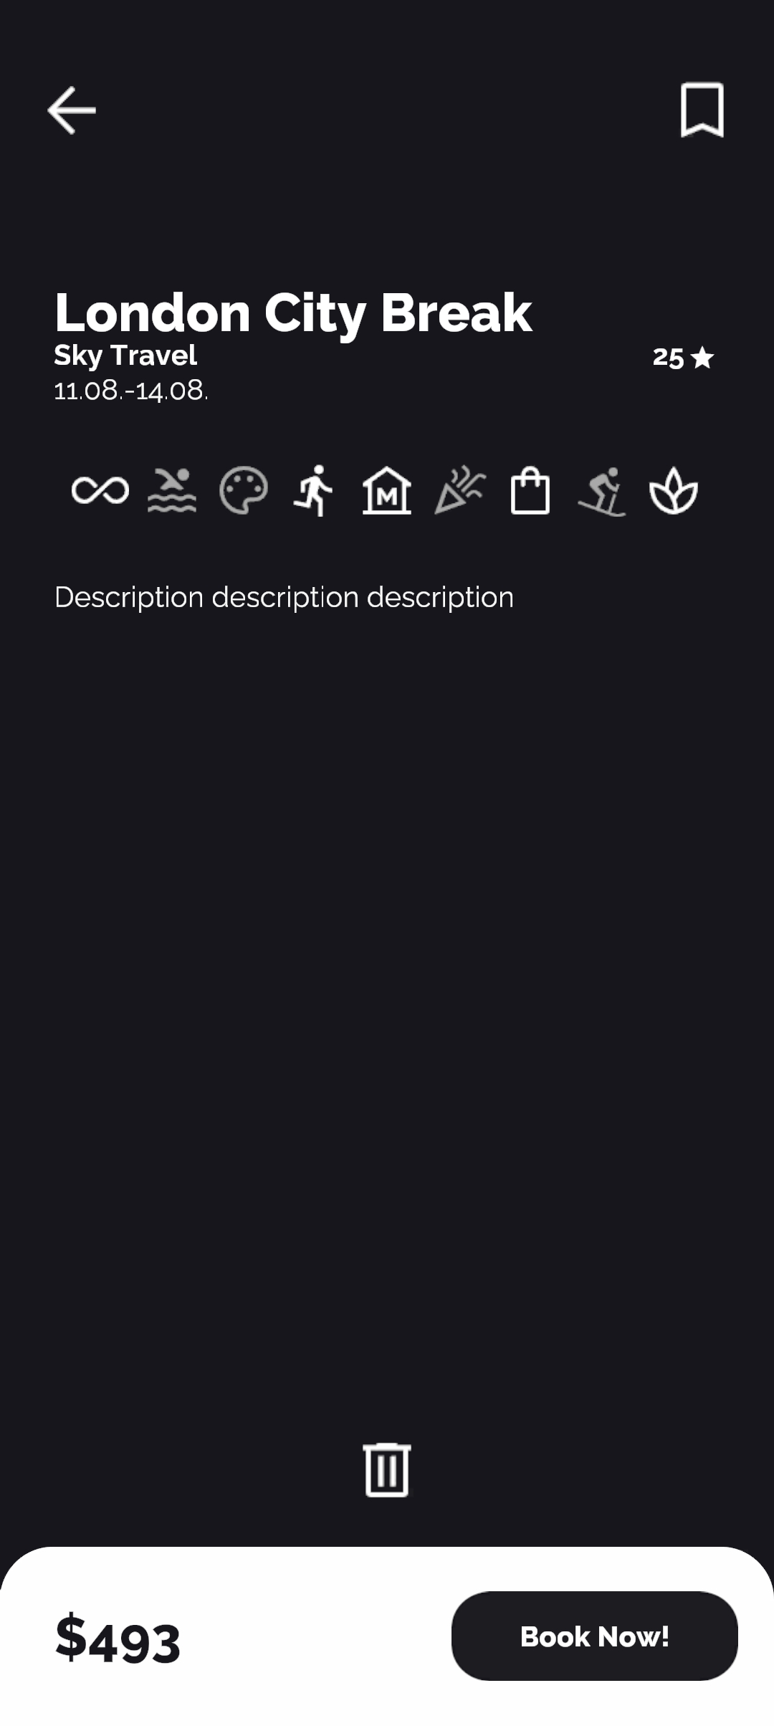
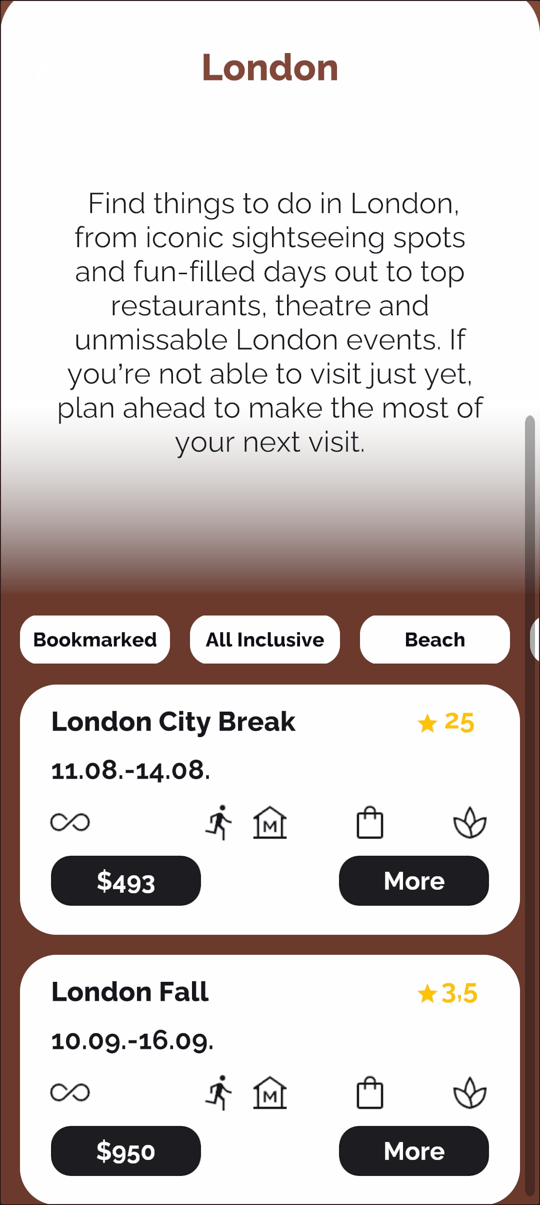

Slide 13
HVALA NA PAŽNJI

